Slide 1
卒業制作 Strawberry Week
プレゼンテーション
A21DC155 林 詩音

Slide 2
ATTENTION
女性の生理をテーマにしたサイトを作成
生理についてお話しすることがあります。
そういったお話が苦手な方、気分が悪くなってしまう方
発表を聞くのをやめてもらって構いません。
ご自身の健康を１番に考えて対応してください！
ご迷惑おかけいたします。

Slide 3

生理に悩みを抱えている日本人女性１万人のうちの割合は？

Slide 4


生理に悩みを抱えている日本人女性１万人のうちの割合は？
１万人のうち８５％

Slide 5
生理に悩みを抱えている日本人女性１万人のうちの割合は？
１万人のうち８５％
相談しづらいという問題

Slide 6

男性でも身近にいる女性の生理で悩んでいる人がいます

Slide 7
男性でも身近にいる女性の生理で悩んでいる人がいます
生理中の女性への対応は？
彼女の生理痛がしんどそう
僕に何かできることあるのかな？
娘の生理が始まったらしい
何をしてあげたらいいんだろう？

Slide 8
男性でも身近にいる女性の生理で悩んでいる人がいます
生理中の女性への対応は？
彼女の生理痛がしんどそう
僕に何かできることあるのかな？
娘の生理が始まったらしい
何をしてあげたらいいんだろう？
体験していないからこその悩みが多い

Slide 9
プロジェクトの背景
私自身、生理痛が重くて病院に通って治療をしています。
私は周りの人に恵まれていて、同棲中の彼氏が生理に理解がある人なので、
「生理がきた」と伝えると、「ゆっくりしてて」と代わりに家事をしてくれたり、
足りない生理用品を買ってきてくれたりと、助けてくれます。
しかし、世の中には１人で悩んでいる人や、辛さに耐えている人がたくさんいます。
そんな人たちを支えられるような『あったらいいな』のサイトを作成しようと思いました。

Slide 10

Strawberry Week
生理とはどんなものなのか、
自分や大切な女性の生理についてやその悩みを知ることができるサイト

Slide 11
Strawberry Week
ターゲット
・生理に悩む方
・自分にとって大切な女性を支えたい！と思っている方
・内容が少し難しいため中学生以上かも？

Slide 12


https://strawberryweek.jp

Slide 13
StrawberryWeek とは…
海外でカジュアルに
『生理』のことを表現する言葉

Slide 14
StrawberryWeek とは…
海外でカジュアルに
『生理』のことを表現する言葉
デザインについて
デザインもう少し修正変更したい！
アドバイスください！
イチゴ × 生理

Slide 15
ページの構成
01.
02.
03.
TextBook
生理についての基本的なことを知る
My 教科書
自分の生理やその悩みをLINEで共有できる
Lounge
全員共通ではない、生理のあるあるや悩みを解決できるようなコラムを掲載

Slide 16
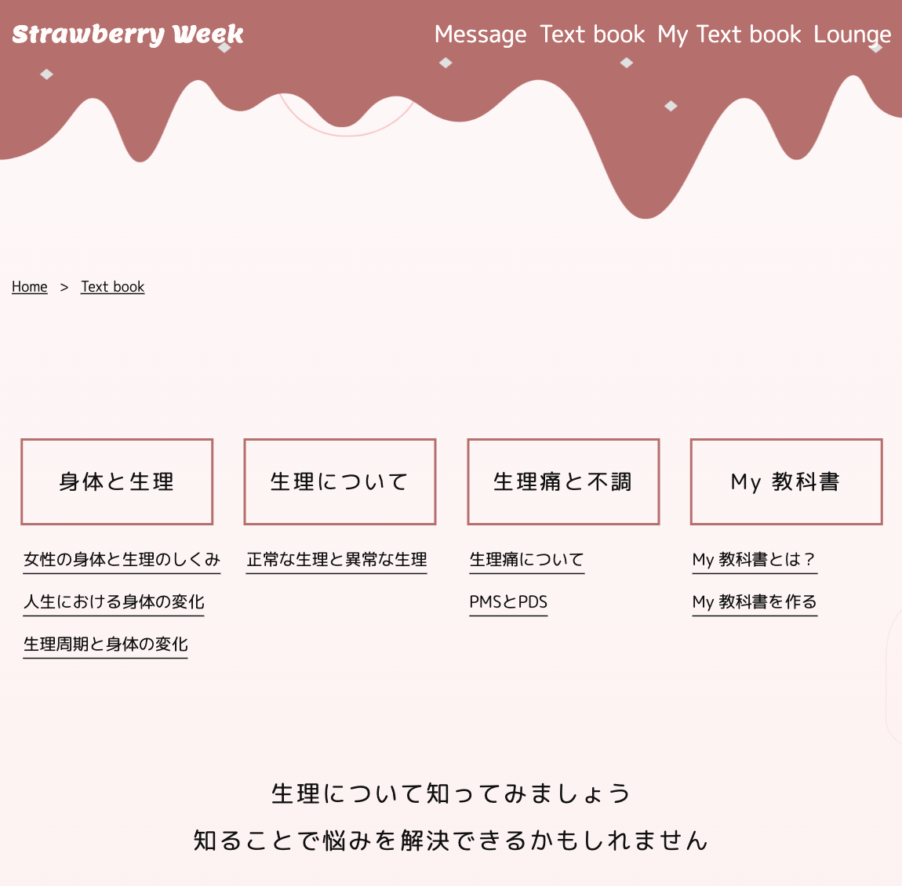
Textbook
生理についての基本的なことを知る
大きく分けて３つの項目に分けて『生理』を説明
・身体と生理
・生理について
・生理痛と不調
My教科書に繋がるボタンも設置

Slide 17
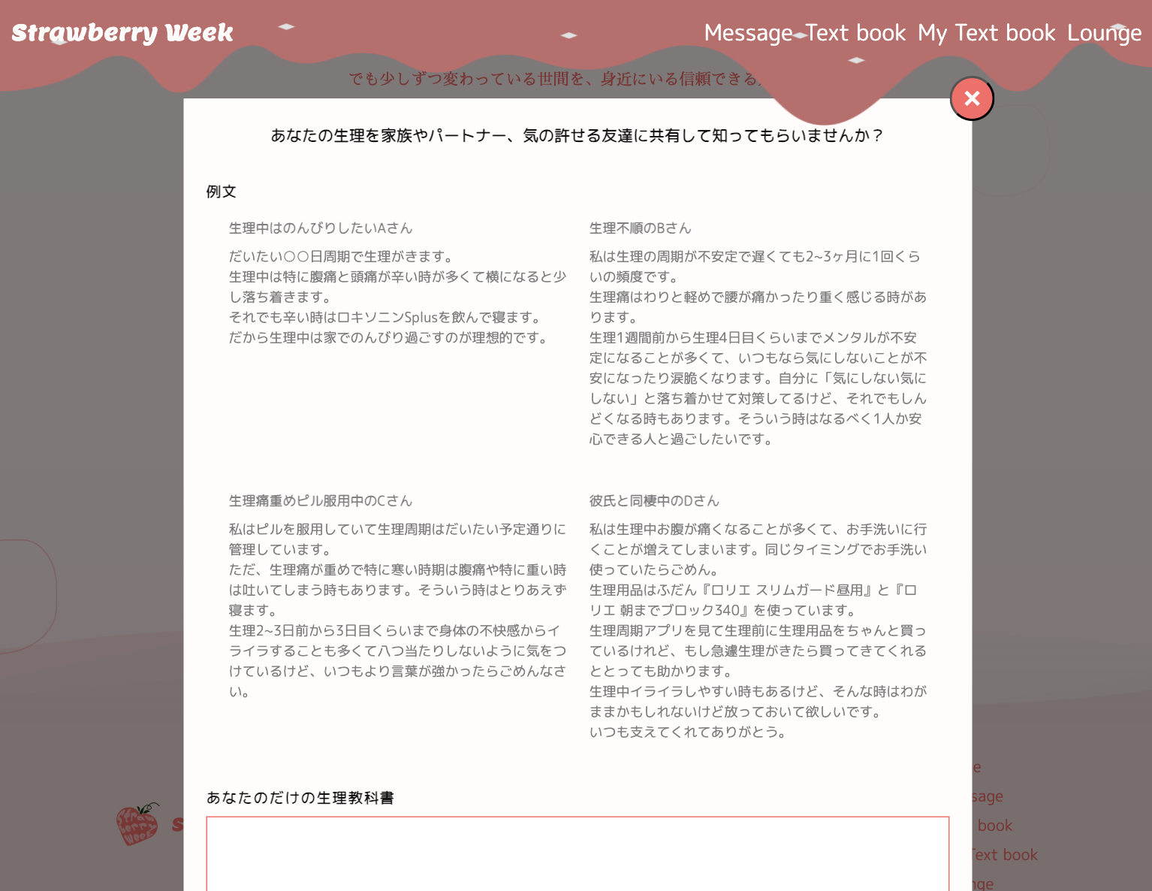
My教科書
自分の生理や悩みをLINEで共有できる
モーダルウィンドウで表示
４つの例文を見ながら文章を作成

Slide 18
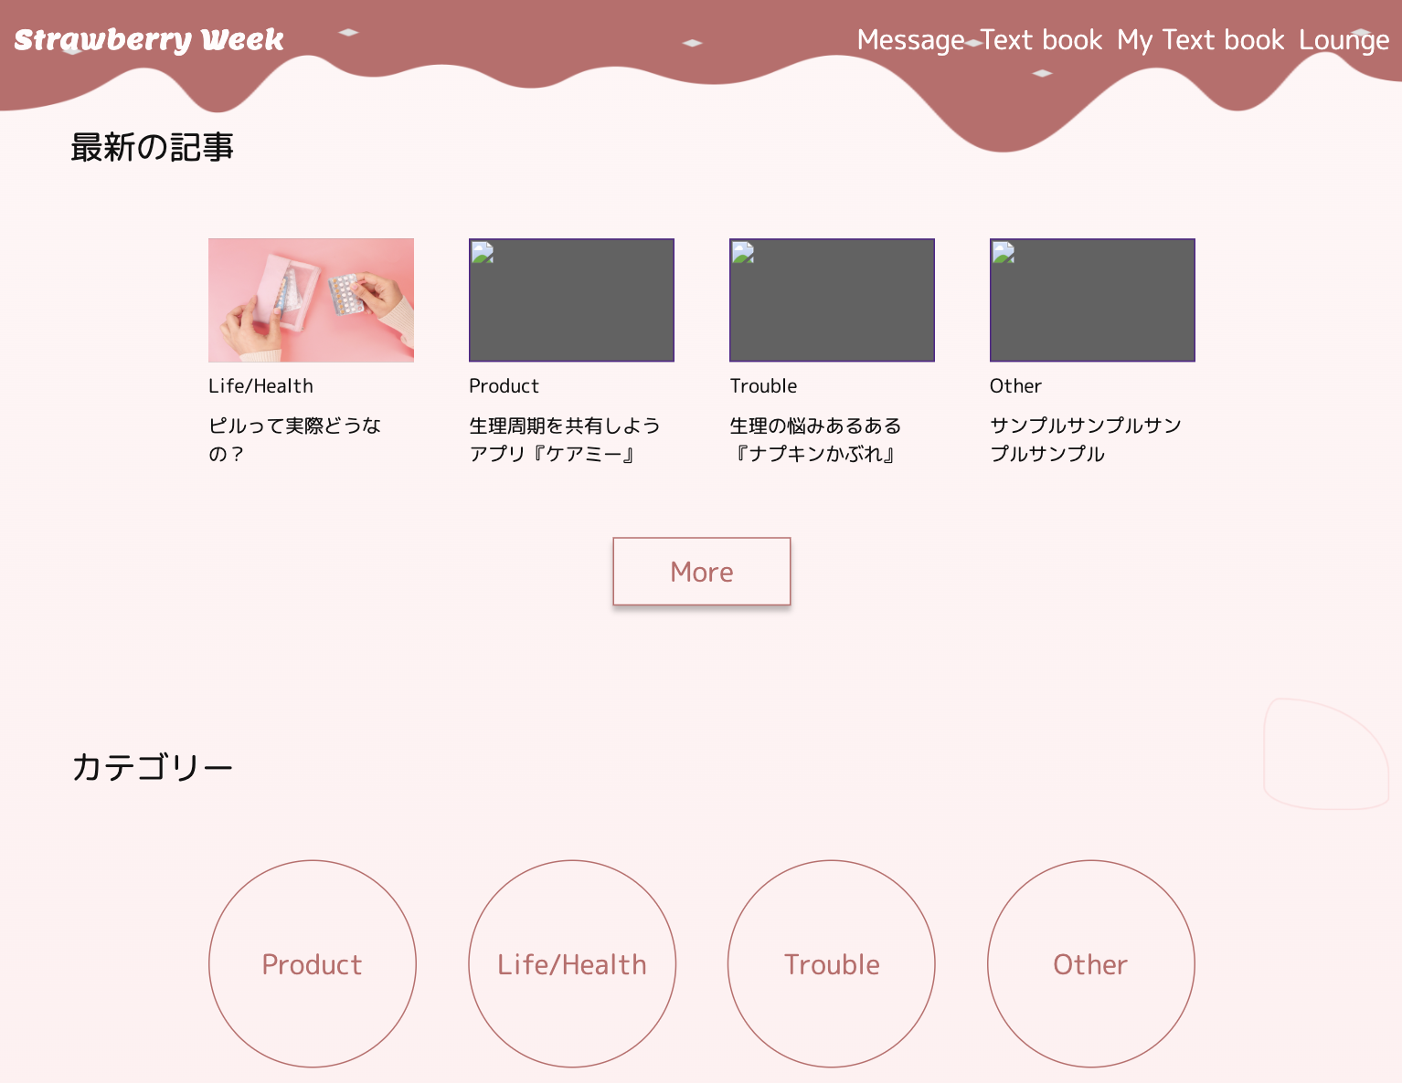
Lounge
全員共通ではない、生理のあるあるや、
悩みを解決できるようなをコラムを掲載
現在『ピルって実際どうなの？』という
記事しか作成できていない
提出までに増やします！

Slide 19

実際にサイトを見てもらった人の意見（男女5人）
デザインとかアニメーションで
もう少し惹きつける何かがあるといいね！
そもそも女性が公の場で生理の話をするのは嫌かも
けどTextBookは分かりやすかった！
メッセージや思い描いているものが良いと思う！
コラムもっと読みたい
My教科書の使い方をもっとしっかり教えてほしい

Slide 20
この意見と今日のフィードバックを基に、
提出までの約3週間で…
・デザインの垢抜け
・コラムページをプラス2本作成
・My教科書の使い方を掲載
・My教科書を共有するLINEボタンの見た目

Slide 21
生理を公の場で話すことや、それを聞くことに抵抗がある人は多い
個人的に共有することを強要したくない！
そのあたりの伝え方に細心の注意が必要である！

Slide 22
『知る』『知ってもらう』こと
人間関係を築く上で大切なことです
勝手に大量の情報が流れ込んでくる現代
自ら『知る』『知ってもらう』こと忘れていませんか？
StrawberryWeekが人と人との関係を築くツールとなり、
生理に悩む女性の支えになれたらと思っています。
辛い時に「つらい」「たすけて」と言いやすくなる時代へ

Slide 23
Thank you for listening

